Slide 1
Capstone “AppWeb AhorroLuz”
Ingeniería Informática
Escuela de Informática y Telecomunicaciones
Sede : Puente Alto
2025
Docente Instructor de la Asignatura:
FABIAN ENRIQUE SALDANO PEREZ
Integrantes del Equipo:

Slide 2
Problemática a Resolver
El problema de los ciudadanos Chilenos, es el aumento de los costos de vida constante, a través de diferentes factores uno de ellos, la alza de las tarifas del costo de la electricidad, por lo que es necesario reducir el gasto de energía, además de mostrar estadísticas históricas y comparativas de consumo, así poder tomar acciones y ahorrar dinero cada mes.

Slide 3
Solución Implementar sistema web que permita el ahorro energético en los hogares a través de recomendaciones basadas en el comportamiento del usuario. Objetivo del Proyecto Proporcionar indicadores claros y medibles de consumo y ahorro. Incorporar técnicas de minería de datos para predecir patrones de alto consumo y alertar al usuario de forma preventiva.

Slide 4
Alcances
Que no Hace:
-Aplicación móvil
-Monitoreo tiempo real
-Integración con empresas eléctricas
Que hace el Sistema:
-Registro manual de consumo energetico (Kwh y Pesos $)
-Dashboard interactivo con 3 Kpis principales
-Visualización de historial y tendencias
-Predicción de alto consumo con alertas
-Cálculo de ahorro en pesos
-Calculo de reducción de huella de carbono
-Gestión de Usuarios
-Interfaz web responsiva
Restricciones:
-Tiempo limitado desarrollo(15 semanas)
-Presupuesto limitado 60M
-Equipo de desarrollo 3 devs
-Metodologia Agile/Scrum
-Repositorio Público

Slide 5
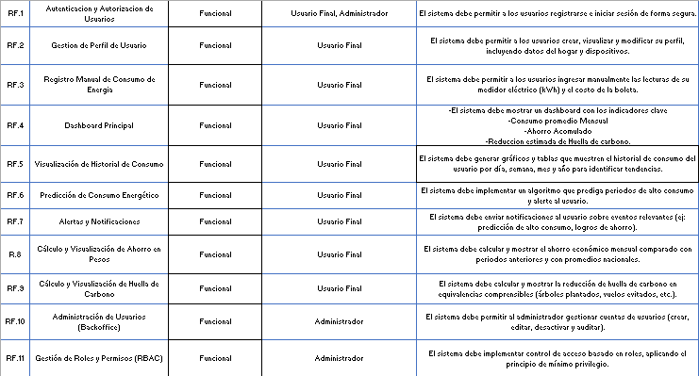
Lista de Requerimientos Funcionales

Slide 6
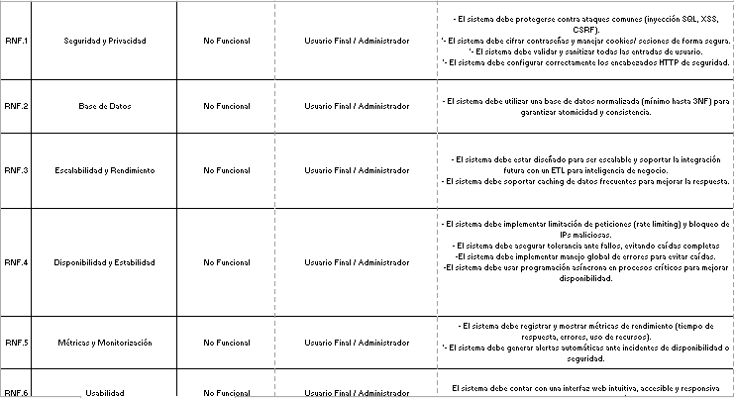
Lista de Requerimientos no Funcionales:

Slide 7
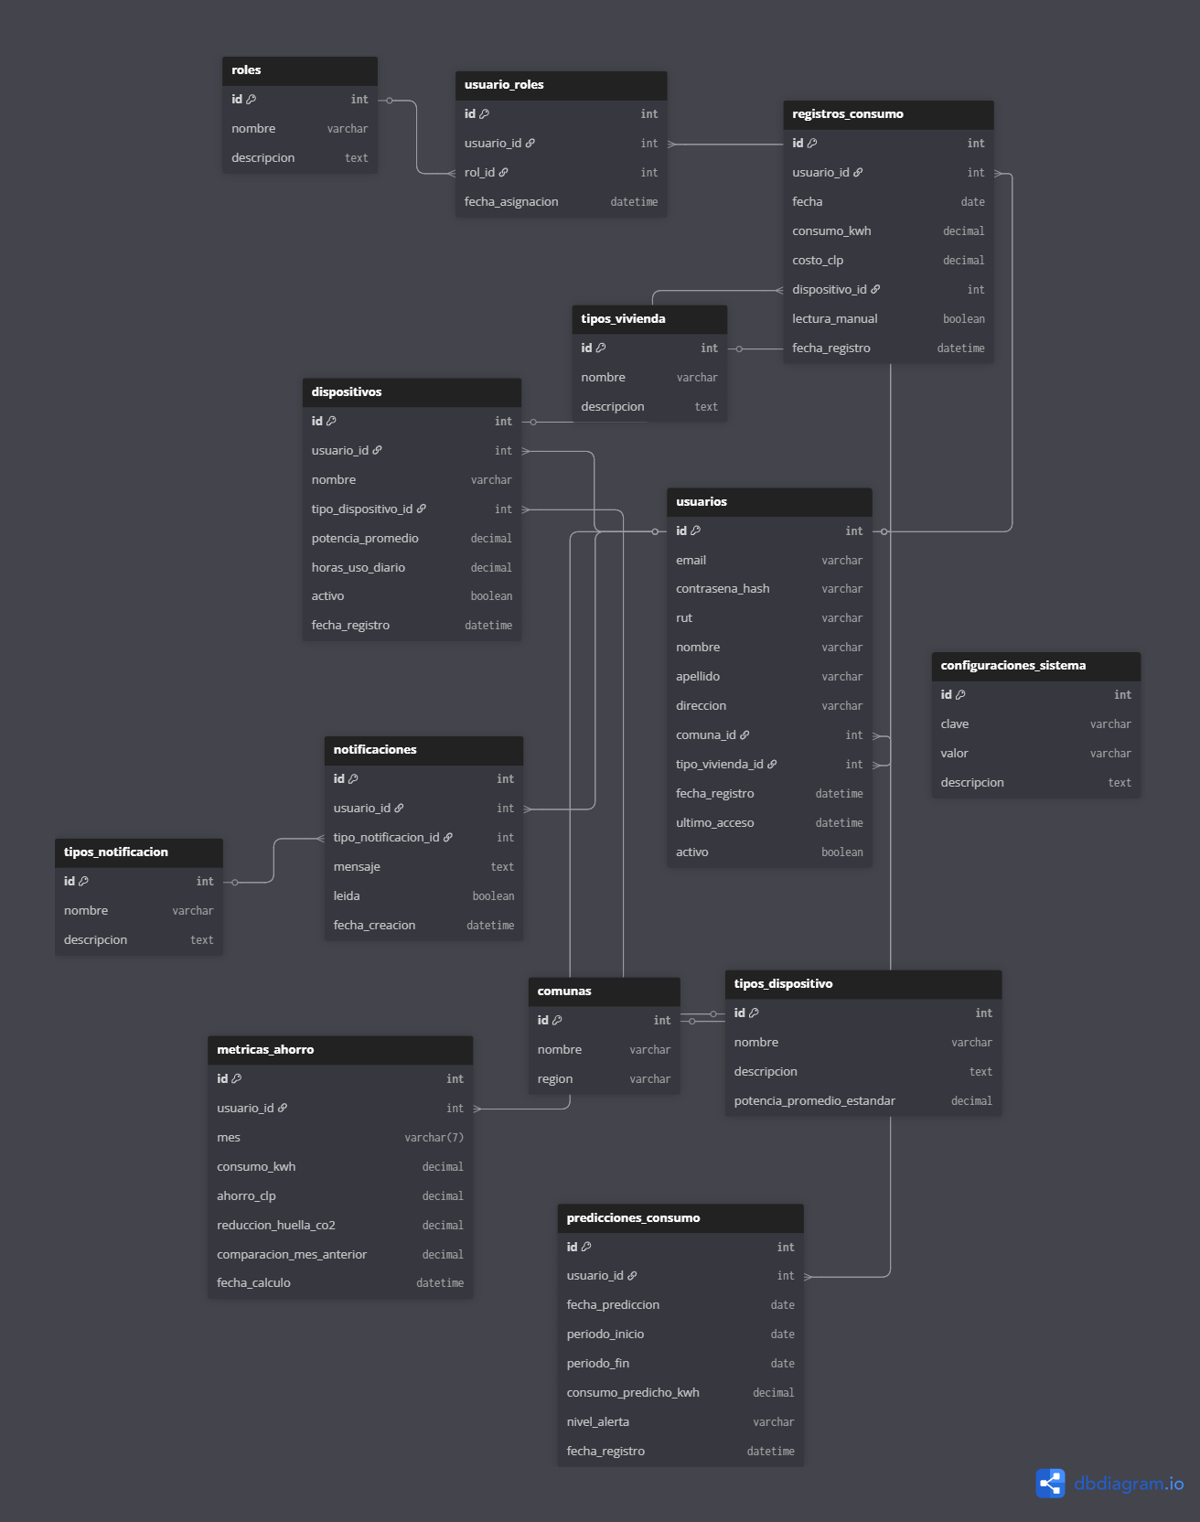
Modelo Datos Relacional
Nuestro diagrama de Datos representa una arquitectura robusta diseñada específicamente para la app web Ahorro Luz.
Características:
-Normalización (3NF)
-Sistema RBAC
-Modelo Centrado en el Usuario
-Fácil Mantenimiento
-Escalable

Slide 8
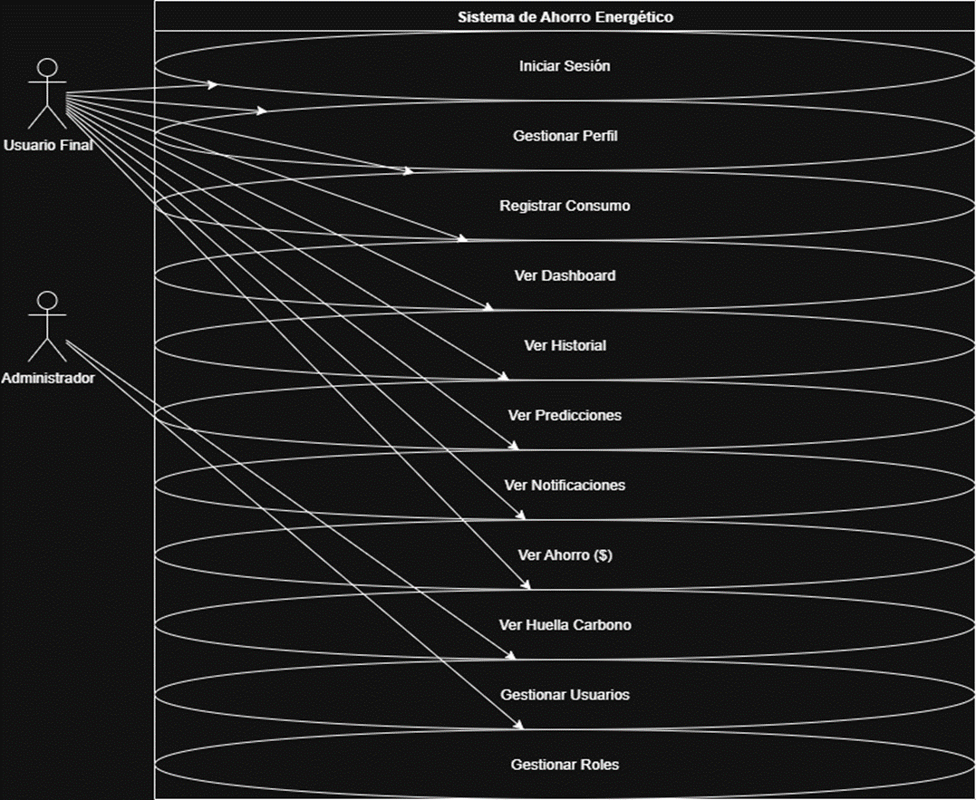
Diagrama caso de uso General:

Slide 9
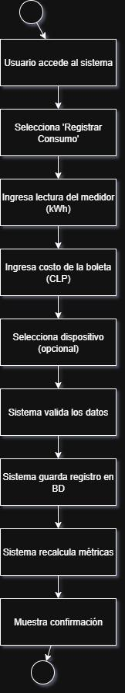
Diseño del Sistema
Diagrama Actividad Registro de Consumo

Slide 10
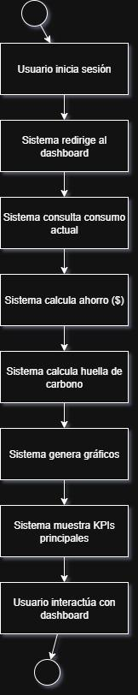
Diseño del Sistema
Diagramas de Actividades Principales
Visualización de Dashboard

Slide 11
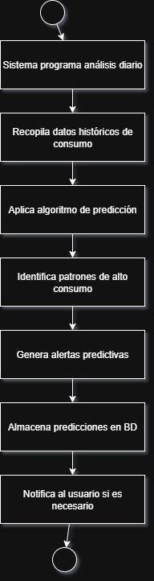
Diseño del Sistema
Diagramas de Actividades Principales
Generación de predicciones

Slide 12
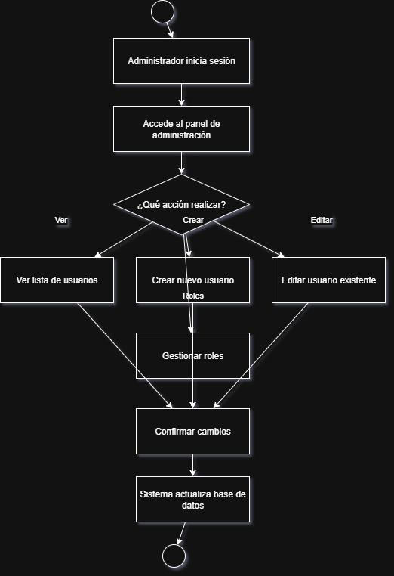
Diseño del Sistema
Diagramas de Actividades Principales
Gestión de Usuarios (Administrador)

Slide 13



Tecnologías del Desarrollo
En la la App web se utilizaron Tecnologías:
-Django con arquitectura Model-View-Template
-Base de datos relacional: PostgreSQl
-Cloud: render.com para integracion continua
-HTML, CSS
-Bootstrap
-JavaScript

Slide 14
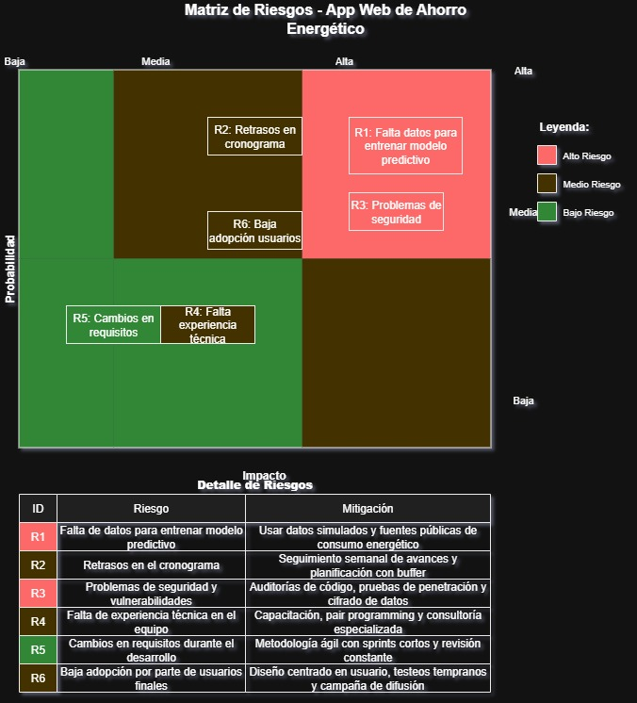
Estimación de Riesgos
Matriz de Riesgos considerados en el Proyecto

Slide 15
Matriz RACI
TAREAS | JEFE DE PROYECTO(Alexander Palma) | GERENTE DE PROYECTO(William Diaz) | DESARROLLADOR BACKEND(William Diaz) | DISEÑADOR UI/UX(ALVARO CAMPOS/) | ESPECIALISTA ENERGIA(Alexander Palma) | QA/TESTER(Alvaro Campos)
Planificacion de Proyecto | A | C | I | I | I | I
Definir Requisitos funcionales y no funcionales | A | R | I | I | C | I
Desarollar backend y base de datos | C | A | R | I | I | I
Diseñador intefaz y experiencia de Usuario | A | C | I | R | I | I
Implementar Dashboard y base de datos | C | A | R | I | I | I
Integrar algoritmo de prediccion de consumo | A | C | R | I | I | I
Configurar alertas y notificaciones | A | C | I | R | I | I
Pruebas de funcionales y de rendimiento | A | C | I | I | R | I
Validar cumplimientos de requisitos | A | R | I | I | I | I
Aprobar entega final | A | R | I | I | I | I
Asignaciones R/A/C/I:
A (Accountable) para quien tiene la última palabra en esa tarea.
R (Responsible) para quien la ejecuta directamente.
C (Consulted) para quienes aportan información o validan.
I (Informed) para quienes solo reciben actualizaciones.

Slide 16
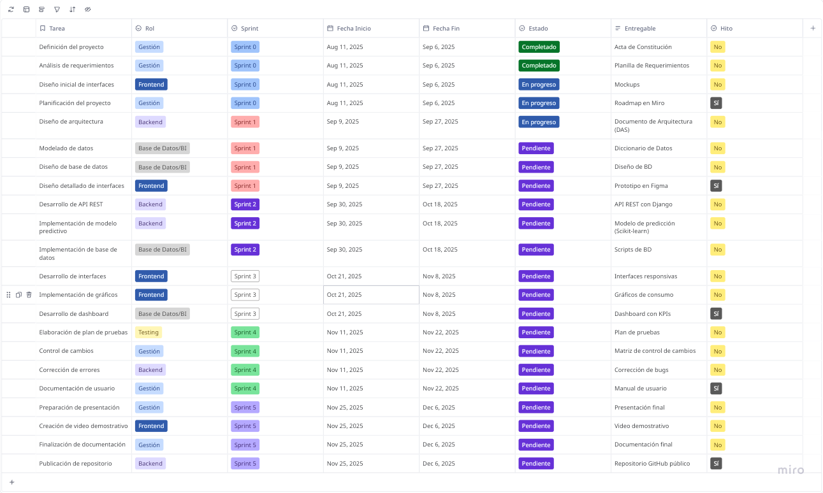
Planificación Metodología Agile RoadMap (Sprints)

Slide 17
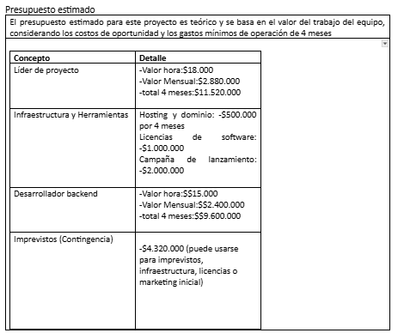
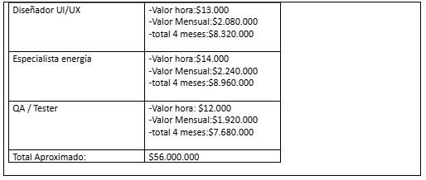
Resumen de Costos Estimados del Proyecto

